Slide 1
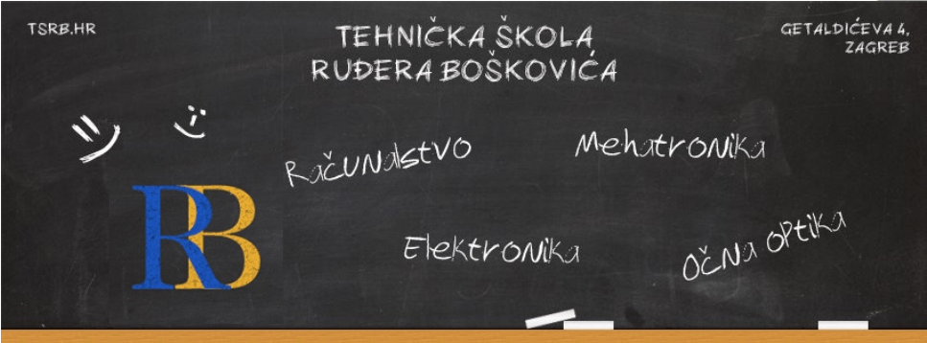
Uvod u računalne mreže
Uvod u računalne mreže
Mara Mustapić

Slide 2
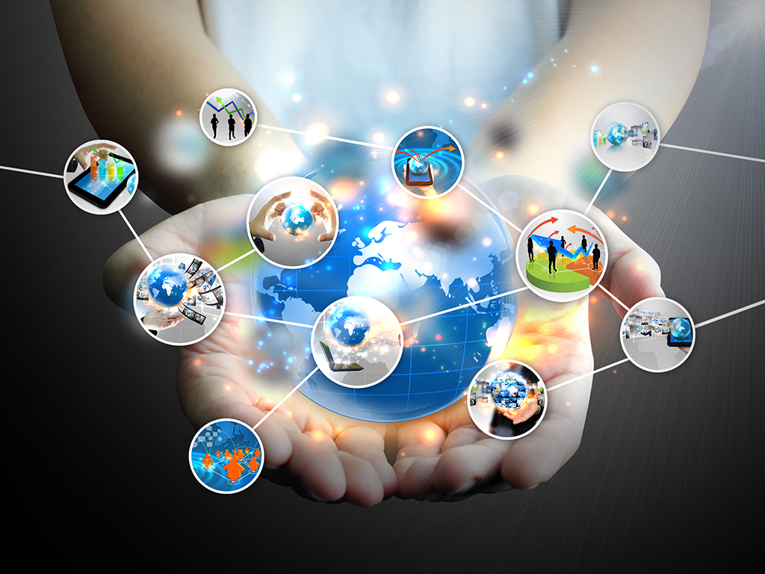

Slide 3
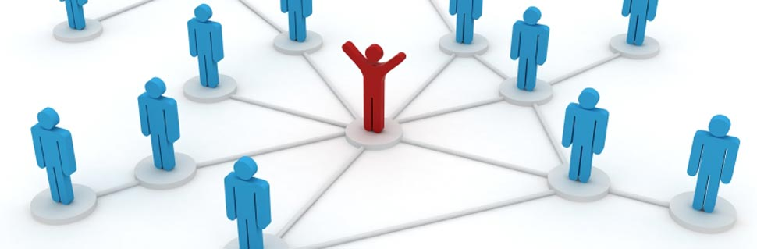
Human network
Potreba za međusobnom komunikacijom - jedna od osnovnih potreba
Neposredna komunikacija vs. komunikacija putem medija
Dostupnost komunikacija formira globalnu zajednicu koja je neovisna o geografskim, socijalnim i političkim utjecajima

Slide 4
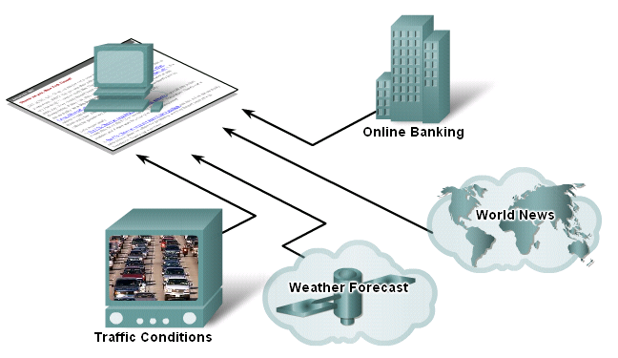
Mreža određuje...
...način na koji živimo:
trenutna vremenska situacija (što ću obući i kojim sredstvom idem)
situacija u prometu (kuda da idem i kako da vozim)
e-bankarstvo (što ću i kako kupiti, i koliko potrošiti)
društvene mreže (tko je gdje bio za vikend?)
zdravstvene informacije (što znam o išijasu? )
kuharski recepti (večeras želim iznenaditi obitelj!)
multimedija (frendov snapchat sa SP 2018)

Slide 5
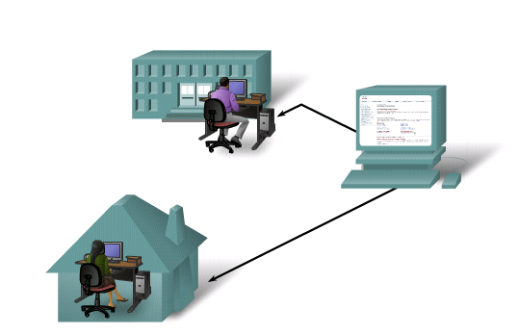
Mreža određuje...
...način na koji učimo:
e-učenje
simulacije, animacije, interaktivnost
dostupna ogromna količina znanja
suradnja između studenata i s predavačima

Slide 6
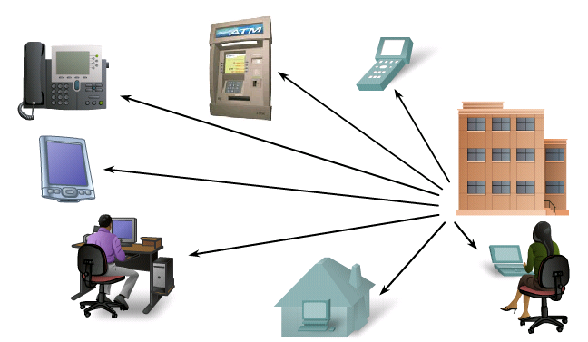
Mreža određuje...
...način na koji radimo:
financijske informacije
potrošačke informacije
teleworking – rad od kuće
korištenje zajedničkih resursa

Slide 7



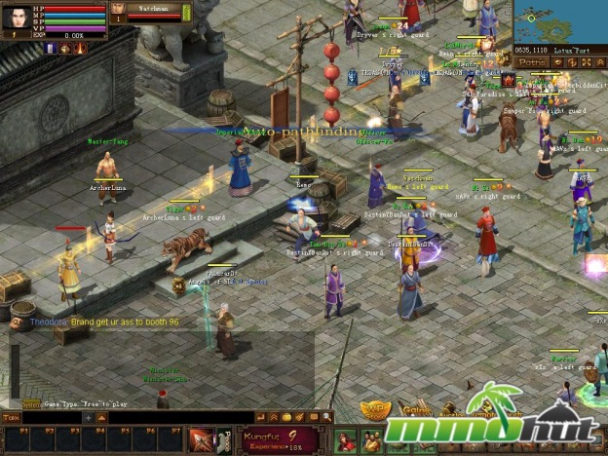

Mreža određuje...
...način na koji trošimo slobodno vrijeme:
online zabava
online igre
online interesne grupe i društvene mreže

Slide 8
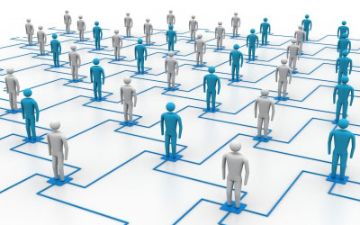
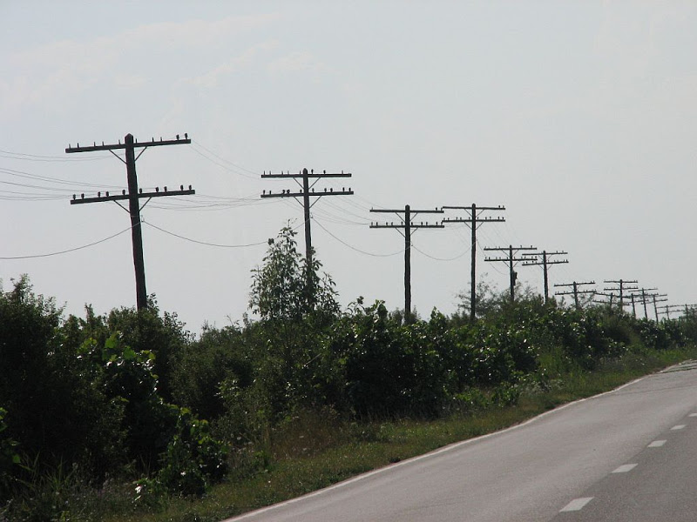

Kakve mreže imamo?
Mreža ljudi
Telefonska mreža
Mreža lanaca hotela
Notes:
Mreža se sastoji od grupe entiteta (ne nužno računala)
Svaki entitet u mreži može komunicirati s ostalim entitetima koji pripadaju istoj mreži
Mreže se oslanjaju na servise drugih mreža (npr ako Ivan iz jednog hotela zove Anu koja se nalazi u drugom hotelu iste grupacije, koristi telefonsku mrežu)
Računalna mreža počiva na istim principima. Računala povezujemo u grupe koje olakšavaju dijeljenje informacija između njih. I bez obzira na njihovu lokaciju, računala u istoj mreži izgledaju kao da su jedna pored drugih. Logički su povezana.

Slide 9
Računalna mreža
Što je računalna mreža?
Računalna mreža je skup povezanih računala koja mogu međusobno komunicirati radi razmjene podataka preko nekog medija za prijenos podataka

Slide 10
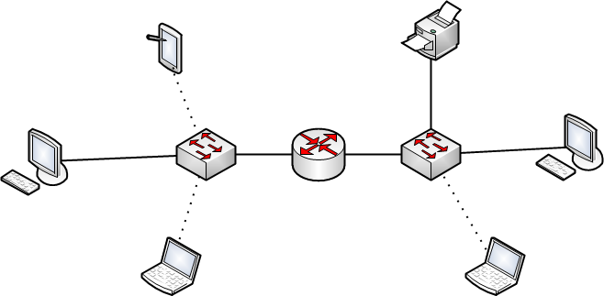
Osnovne komponente računalne mreže
Krajnji uređaji
Mrežni uređaji
Mediji
Protokoli
Mrežni servisi

Slide 11
Uređaji u mreži:
Krajnji uređaji
Mrežni uređaji
Računala (radne stanice, prijenosna računala, poslužitelji
Uređaji za pristup mreži (koncentratori, preklopnici)
Mrežni printeri
Uređaji za spajanje različitih mreža (Usmjernici)
VoIP telefoni
Komunikacijski poslužitelji i modemi
Sigurnosne kamere
Sigurnosni uređaji
Mobilni uređaji

Slide 12
Sastavnice mreže
Mediji za prijenos podataka
Omogućavaju odašiljanje i primanje električnih i elektromagnetskih signala koji sadrže informaciju (analogni i digitalni)
Fizički usmjeravaju signale (npr. žica ili optičko vlakno)
Ne usmjeravaju signale (npr. atmosfera kojom se prenose radiovalovi)
Mrežni protokoli
Definiraju pravila komunikacije na mreži:
poruka koje se prenose
pravila ponašanja (tko, kada i na koji način smije komunicirati)
veličina i semantika polja unutar paketa
sustavi koji su potrebni za uspješnu komunikaciju
Osnova rada svake mreže
Mrežni servisi
Potpora za korištenje aplikacija odnosno usluge dostupne aplikacijama na računalnoj mreži

Slide 13
Domaća zadaća
Objasniti razlike između osnovnih mrežnih uređaja!
https://www.youtube.com/watch?v=Ofjsh_E4HFY

Slide 14
Pitanja
Što je Human Network ?
Navedite primjere utjecaja mreže na način života (svakodnevnica, učenje, rad, zabava) ?
Što je računalna mreža ?
Navedite osnovne komponente računalne mreže ?
Nabrojite 2 krajnja uređaja, te 2 mrežna uređaja ?
Koja je zadaća medija za prijenos podataka ?
Koja je zadaća mrežnih protokola ?
Koja je zadaća mrežnih servisa ?

